Slide 1
GIT
Programação aplicada à engenharia cartográfica
Prof. Dr. Maurício Carvalho Mathias de Paulo
Prof. Me. Raphael Luiz França Greco
Rio de Janeiro-RJ, 2025

Slide 2
Introdução
Sistemas de controle de versão de código-fonte
Registrar as diversas versões
Controlar o que cada usuário fez
Historinha do Git
Repositórios Git:
  Remotos: diversos repositórios conectados de controle de versão
  Locais: diversas cópias locais de controle de versão

Slide 3
Instalação do Git
Windows (no powershell):
  winget install Git.Git
Linux (shell):
  apt install git
Após a instalação, inserir as suas credenciais (no shell):
  git config –global user.email “you@example.com”
  git config –global user.name “Your Name”
Caso ainda não tenha instalado, essa é a hora de instalar o VSCodium
  Windows: winget VSCodium.VSCodium
  Linux: snap install codium

Slide 4
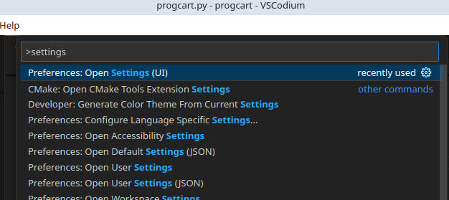
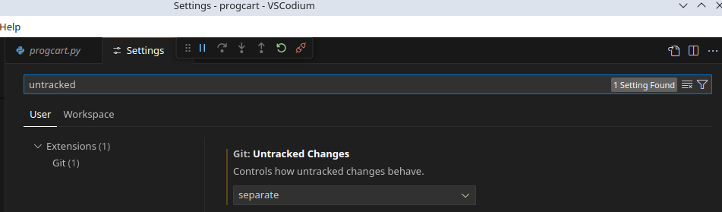
Git no VSCodium
Separando arquivos já registrados
Separar “tracked” de “untracked”para não funcdir os arquivos que não fazem parte do código-fonte.
Ctlr+Shift+P:

Slide 5
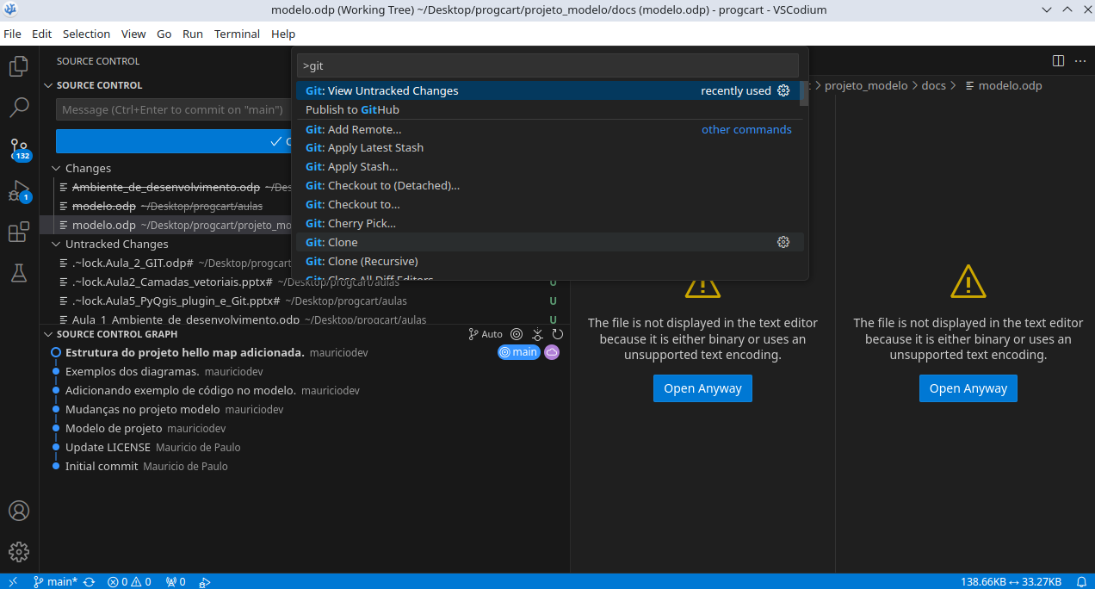
Abrindo um repositório Git
Git: Clone obtém arquivos do repositório
Endereço do repositório:
git@github.com:mauriciodev/progcart.git

Slide 6
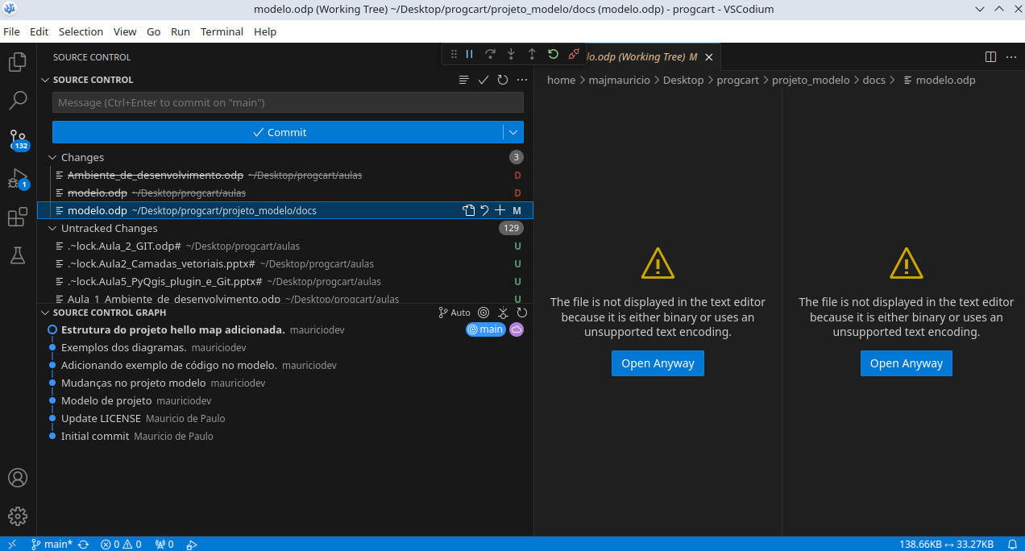
Git no VSCodium
Separando arquivos já registrados
Adicionar ao próximo Commit
Aba de controle de versões
Arquivos
Controlados e não controlados (untracked)
Fecha um Commit
(um pacote de mudanças)
Branch atual
Histórico de Commits.
Sincronizar branch com o servidor (baixa e envia Commits)

Slide 7
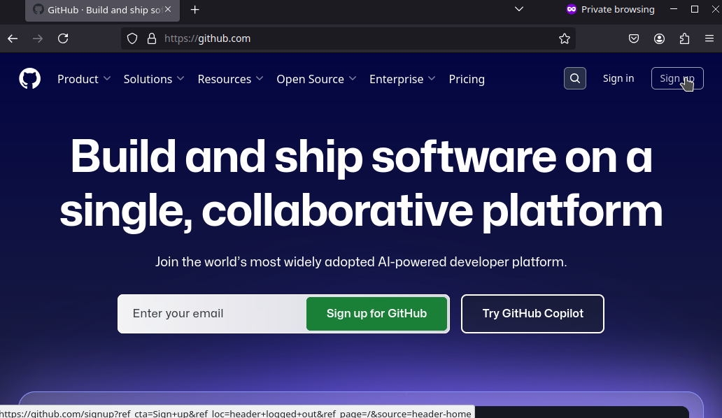
GitHub
Acessar https://github.com e criar uma conta.
Essas credenciais serão usadas no VSCodium para baixar código e submeter alterações.

Slide 8
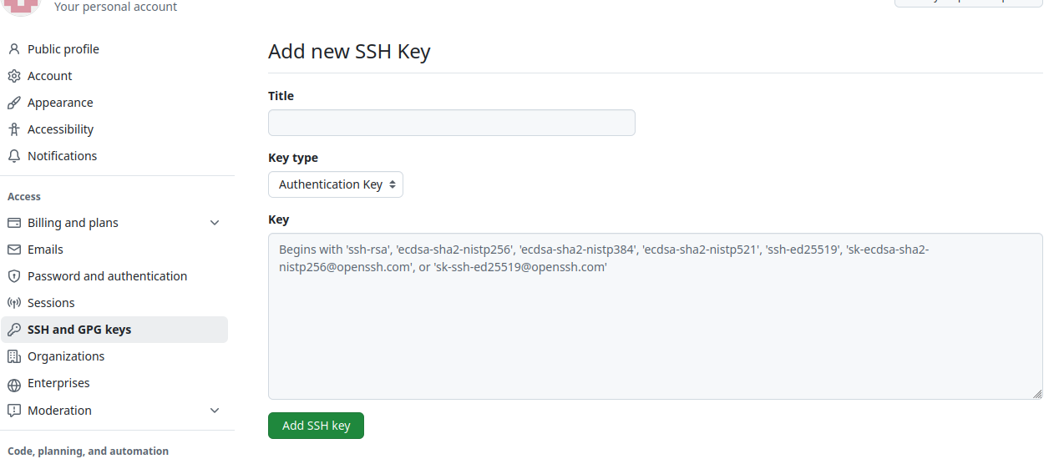
GitHub
Autorização do computador de trabalho
Para acessar o GitHub de uma máquina é necessário enviar a chave SSH da máquina para o GitHub.
Criar chave no Linux:
  No terminal: ssh-keygen
  Abrir arquivo .pub gerado
  Copiar para o GitHub (Settings→ SSH and GPG Keys → New SSH Key

Slide 9
Exercícios
Fazer um fork do git da disciplina no GitHub: https://github.com/mauriciodev/progcart
Criar um clone do repositório na máquina de vocês (git clone)
Verificar a timeline das versões
Verificar o histórico de um arquivo
Alterar um arquivo
Fazer um Commit
Fazer um Push (enviar Commit para o servidor)
Acessar o GitHub e verificar a ferramenta de Pull Request.

